Slide 1
ОТ АНАЛИЗА ПОРТРЕТА К ПОЭТИКЕ ШАБЛОНА: О СТЕРЕОТИПИИ И ГЕНДЕРНЫХ МОДЕЛЯХ В ИЗОБРАЖЕНИИ ДЕТЕЙ В СОВЕТСКОЙ ДЕТСКОЙ ПРОЗЕ

Slide 2
Детская литература - один из институтов воспроизводства гендерных стереотипов и гендерного неравенства.
Проза для детей и юношества 1930–1980-х гг.
2486 упоминаний частей тела персонажей
Предмет рассмотрения – тип персонажа
Портрет персонажа – это не только описание внешности и психических черт, но и жесты, действия, окружение, в которое помещен персонаж)
Материал исследования – корпус текстов, репрезентирующий советскую прозу для детей и юношества, тяготеющий к реалистическому стилю письма
Телесный аспект характеризации персонажа
Задача исследования — оценить общие и гендерно-специфические тенденции в изображении телесности персонажей на основании анализа упоминаний нескольких выбранных частей тела

Slide 3
КОРПУС
Часть корпуса советской детской прозы для детей и подростков, которая репрезентирует прозаические произведения для детей школьного возраста и подростков, написанные советскими авторами на русском языке, выходившие отдельными книжными изданиями
Тематика и жанр – произведения о советских детях, написанные в реалистическом стиле
1 этап. Составлен библиографический список. Были исключены поэзия; нехудожественная литература (non-fiction) и беллетристика; произведения дореволюционных авторов; переводная литература, а также книги, написанные на языках народов СССР; народные и литературные сказки, фантастическая литература; литература для малышей и до-
школьников (книжки-картинки).
2 этап. Оцифрованные тексты. Год самого раннего книжного издания (1946-1960).

Slide 4

ЧАСТИ ТЕЛА
руки, ноги, глаза, губы, щеки, нос, подбородок, за-
тылок, колени, бедра, ягодицы
эвфемизмы (слово или выражение, заменяющее другое): зад, мягкое место, пониже спины
диминутивные (уменьшитель-ные) формы: губки, коленки, щечки)

Slide 5
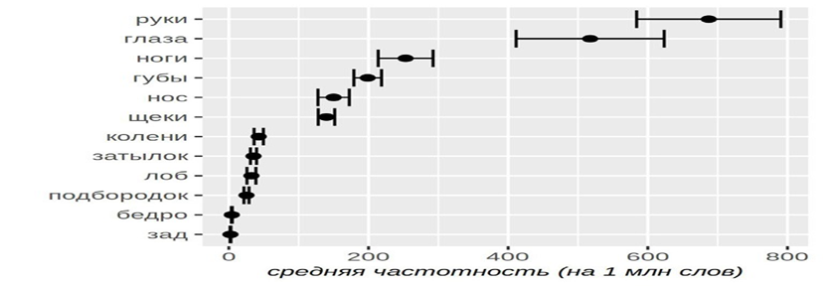
Рис. 1. Частотность упоминаний частей тела персонажей-детей. Оценка средней частотности в корпусе на основании выборочных данных с указанием 95 % доверительного интервала

Slide 6
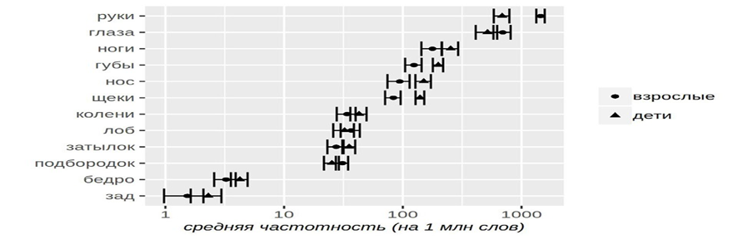
Рис. 2. Частотность упоминания частей тела в характеристиках детей и взрослых

Slide 7
РУКИ:
Атаман грозно махнул рукой и сел на опрокинутый стул, обняв персид-скую княжну (Григорьев, «Мальчий Бунт», 1925 [1928])
Соскочив с грузовика, Андрей Андреевич чуть ли не бегом (проклятая рука! Болит все-таки!) пустился по темному Кировскому к себе, к себе… Скорее! (Караев, Успенский, «60-я параллель», 1955)
Одна из женщин взяла на руки девочку, крепко поцеловала ее в щеку и спросила: — А вы, мальчики, что? Тоже из пострадавших? (Котовщикова, «В большой семье», 1949)
Ляля сидит у бабушки на руках. В первый раз она видит совсем близко бабушкино лицо, покрытое мелкими морщинками (Георгиевская, «Бабушкино море», 1949).
Бабушка подошла к Олегу, положила ему руки на плечи… (Кошевая, «Повесть о сыне», 1947 [1976]).

Slide 8
ГУБЫ:
— Маня, ей очень плохо? — Очень, ой, очень, — говорит Манька и поджимает губы (Карнаухова, «Повесть о дружных», 1949)
Володя, упрямо выпятив нижнюю губу, швырнул свою модель на землю, поднял ногу (Кассиль, «Улица младшего сына», 1949 [1984])
Я заметил, что Катя нахмурилась. Губы у нее дрогнули, она хотела что-то сказать, но удержалась (Каверин, «Два капитана», 1944 [2003])
ЩЕКИ:
Я посмотрел на Егора. Щеки его еще больше надулись, он искоса поглядел на меня, серьезный, деловитый… (Бондин, «Моя школа», 1934)
Лоб и щеки Тани побагровели. Она отлично знала, о какой кошке он говорит (Фраерман, «Дикая собака Динго», 1939)
Девочка улыбалась, и от этого на щеках ее появились две маленькие ямочки (Ицын, «Подростки», 1937).
Он высовывал язык, надувал щеки, посвистывал (Смирнов, «Открытие мира», 1948).

Slide 9
ДЕВОЧКИ
ЖЕНЩИНЫ
МАЛЬЧИКИ
МУЖЧИНЫ
Щеки
Губы
Подбородок
Руки
Затылок
Зад
Бедра
Ноги
Ноги

Slide 10
ФУНКЦИИ
Описание — часть тела упоминается для создания образа персонажа, характеристики некоторых внешних черт. «У нее были ловкие на всякое рукоделие руки» (Валевский, «Наследники Тимура», 1957).
Жест — часть тела используется для жестикуляции, например, персонаж чешет затылок, подбородок, потирает руки и т. п. «Потом разучивали два удара. Махали руками по воздуху» (Голявкин, «Тетрадки под дождем», 1959 [1989]).
Мимика — объединяет все мимические движения. «Капризно надув губки, Ляля села» (Торбан, «Заколдованная палата», 1962).
Поза — описание позы персонажа, включающее отсылки к частям тела. «Сережа чинно сел на стул и сложил руки на коленях»(Меттер, «Товарищи», 1953).
Ощущение — часть тела описывается через локализованные в ней ощущения. «В голове стоял звон. Жарко. Горели щеки. До звонка не вернулся в класс» (Яковлев, «Первый ученик», 1934 [1973]).

Slide 11
Телесный контакт — любое прикосновение одного персонажа к части тела другого. «Шура радостно сжала руку подруги» (Самсонов, «По ту сторону», 1950 [1982]).
Опора — персонаж опирается на данную часть тела. «Последние два удара под ложечку были нанесены с такой силой, что Федька охнул, попятился, а потом упал задом на песок» (Азбукин, «Пять колодезей», 1957).
Локализация — какой-либо предмет расположен на этой части тела. «Таня, слушая, разглаживала на коленях платочек» (Прилежаева, «С тобой товарищи», 1949).
Мера — контексты, в которых часть тела упоминается как мера в соотнесении с окружающими объектами. «Анни юркнула в постель и закрылась одеялом до подбородка» (Торбан, «Снежный человек», 1938 [1964]).
Инструмент — персонаж использует часть тела для манипуляции с объектами: что-то сломать, поднять или вытащить. «Потом Галя надела теплый платок и старый полушубок отца и взяла топор в руки» (Фраерман, «Дальнее плавание», 1946 [1967]).

Slide 12
ВЫВОДЫ
В изображении девочек прослеживается больший акцент на внешних телесных проявлениях эмоциональных состояний. Персонажи-мальчики больше жестикулируют, в то время как для девочек более характерно изображение мимических движений.
В детской литературе персонажи-дети часто выступают персонажами первого плана, в то время как взрослые персонажи чаще играют второстепенные роли.
Портретные описания в детской литературе, и в частности портреты взрослых персонажей, даны адаптированными «под детский взгляд». Внимание авторов к описанию наружности персонажей меняется со временем.

